Slide 1
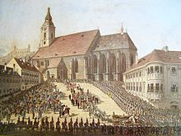
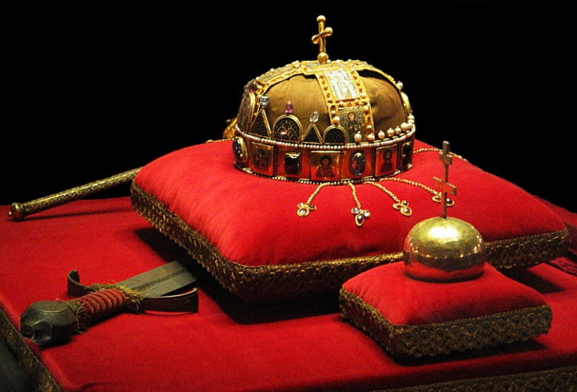
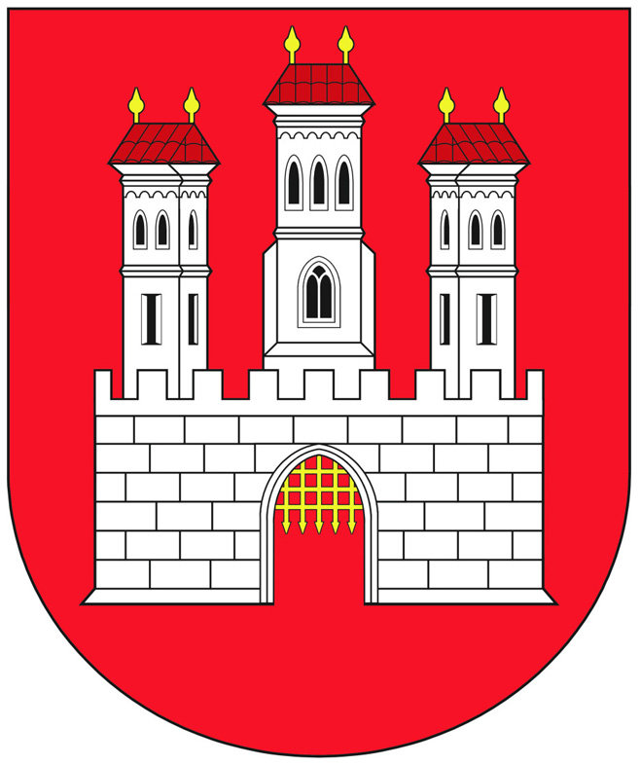
Bratislava – hlavné mesto Uhorska
Pre 7. ročník ZŠ
Tematický celok: Habsburská monarchia v novoveku
Vypracoval: Branislav Benčič
ZŠ s MŠ Kalinčiakova 12

Slide 2
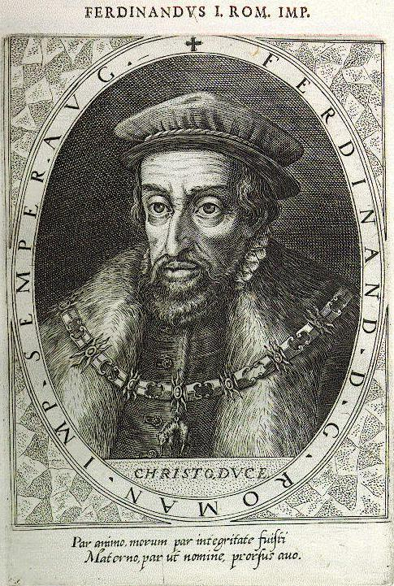
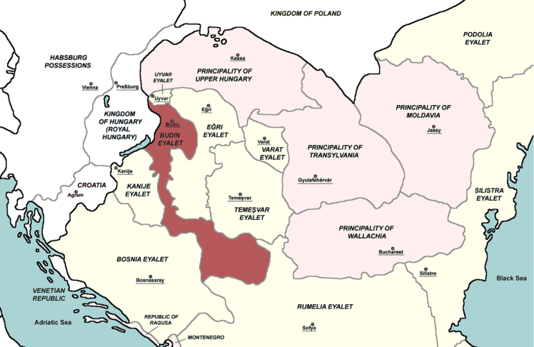
Nové hlavné mesto Uhorska
Ferdinand I.
Habsburský
Bratislava, Prešporok, Pressburg alebo Pozsony mala
byť hlavným mestom Uhorska dovtedy, pokým → Budín
v rukách osmanských Turkov
Bratislava, vtedajší Prešporok sa v roku 1536 stala hlavným mestom Uhorska z viacerých príčin...
Osmanská hrozba
Blízko Viedne
Ležala severnejšie ako Budín
Budín, hl. mesto Uhorska obsadili Osmania
=> BUDÍNSKY PAŠALÍK

Slide 3
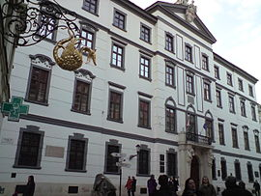
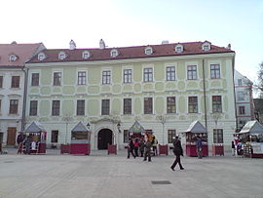
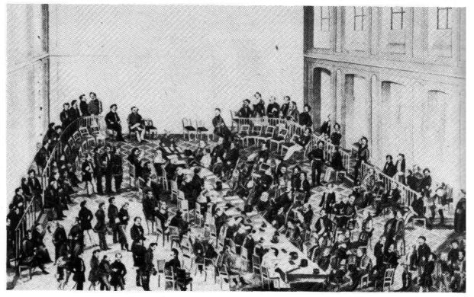
Uhorské úrady
V Bratislave sídlil aj MIESTODRŽITEĽ = zástupca kráľa
Bratislava sa stala sídlom centrálnych uhorských úradov:
1./ UHORSKEJ KOMORY
2./ UHORSKÉHO SNEMU
3./ MIESTODRŽITEĽSKEJ RADY
spravovala kráľovské
majetky

Slide 4
Na Bratislavskom hrade bola uschovaná
v korunnej veži uhorská kráľovská koruna
Korunovačný plášť
Kráľovská koruna
Krajinské jablko
V Bratislave zasadal aj najvyšší kráľovský súd a schádzal sa krajinský snem = zhromaždenie zástupcov miest, šľachty a duchovenstva...
Korunovačné insígnie sa odovzdávali
panovníkovi ako symboly moci
Žezlo
Meč
V 18. stor. bola Bratislava najväčším a
najľudnatejším mestom Uhorska

Slide 5
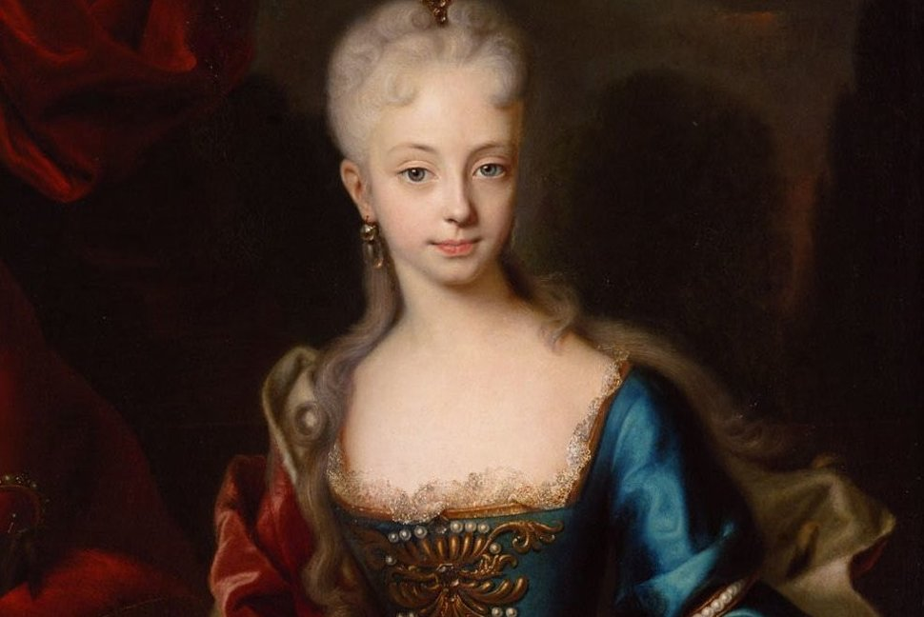
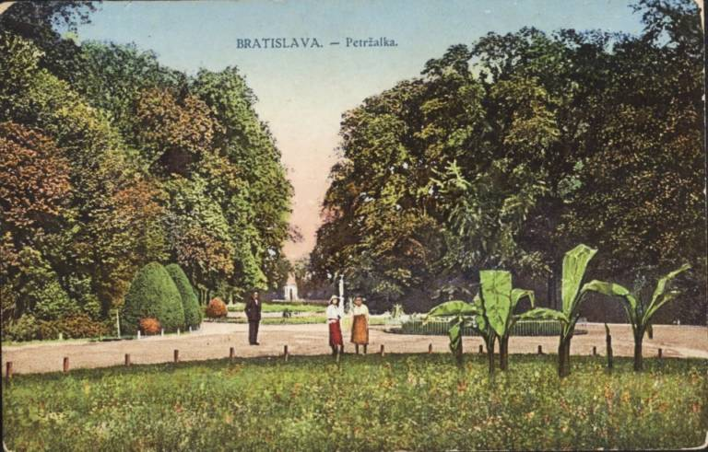
Mária Terézia
Poznáš niektoré paláce v Bratislave?
Už predtým Bratislava patrila k najvýznamnejším mestám Uhorska...slobodné kráľovské mesto tvorilo viacero obcí...chránili ho mestské hradby a nad nimi sa týčil BRATISLAVSKÝ HRAD...
Za panovania MÁRIE TERÉZIE mesto zažilo najväčší rozkvet a rozmach...
Viaceré šľachtické rody → v BA → paláce...
Sad Janka Kráľa založila M. Terézia v
roku 1774 ako najstarší verejný park
v strednej Európe

Slide 6
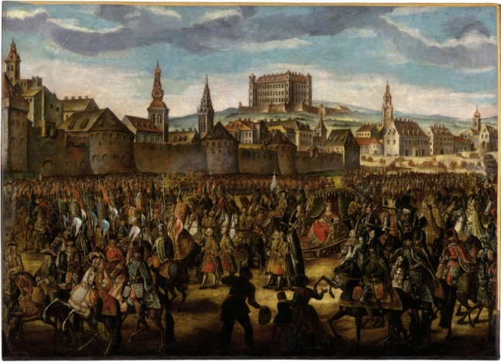
korunovácie
Korunovačný sprievod Márie Terézie
Veľkolepé korunovácie zvyšovali lesk a slávu Bratislavy...hlavne po tom, čo sa bývalé korunovačné mesto Stoličný Belehrad (Székesfehervár) dostal do rúk Turkom...
Korunovačný obrad => v najväčšom bratislavskom kostole = Dóme svätého Martina...
Od roku 1563 do roku 1830 sa v BA konalo
19 korunovácií

Slide 7
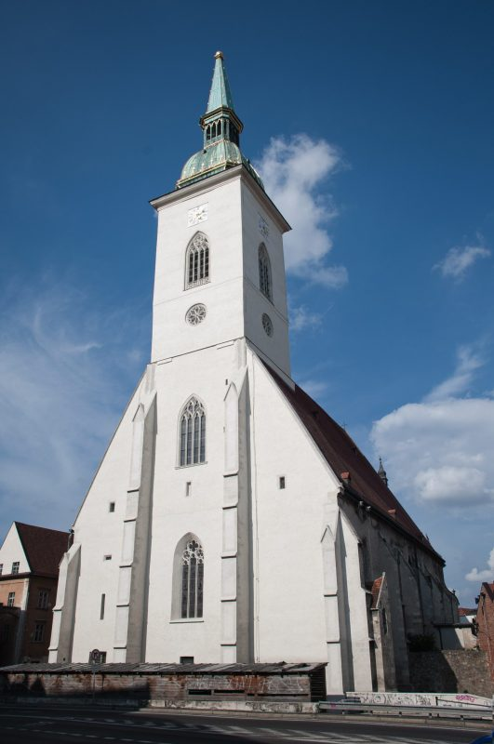
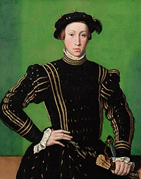
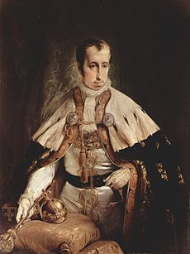
Maximilián II. Habsburský (1564 – 1576)
Prvým panovníkom, ktorý bol korunovaný v Katedrále sv. Martina bol Maximilián II. Habsburský v roku 1563...
A naopak ako posledný bol v Bratislave korunovaný Ferdinand V. Habsburský v roku 1830...
Ferdinand V. Habsburský (1835 -1848)

Slide 8
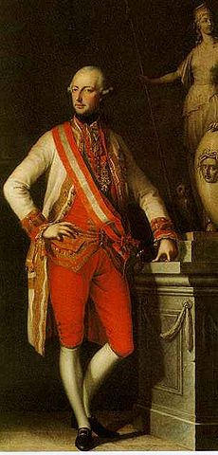
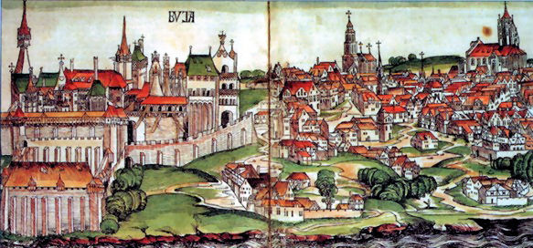
Postupný úpadok mesta
Bratislava hlavným mestom Uhorska
1536
1783
Bratislava ostala hlavným mestom Uhorska aj po oslobodení Budína (koncom 17. stor.)...uhorskej šľachte sa nechcelo odísť...mali tu svoje honosné sídla a na skok do Viedne, sídla Habsburgovcov...
Až Jozef II. určil, že hlavným mestom Uhorska sa opäť stane Budín (1783)
Postupný úpadok
Bratislavy
Jozef II. Habsburský (1780 - 1790)

Slide 9
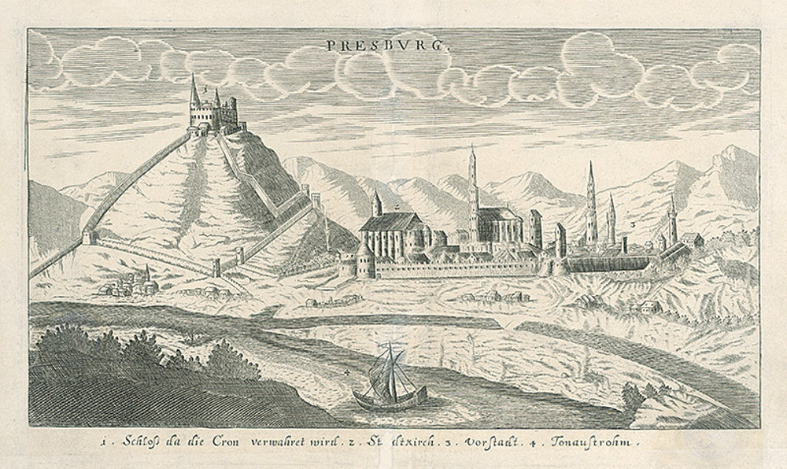
Slávny Prešporok
Máloktoré mesto sa môže pýšiť tým, že sa v ňom konali korunovačné slávnosti a Bratislava mala túto výsadu viac ako 250 rokov...
Uhorský snem tam zasadal dokonca až do roku 1848...

